Slide 1
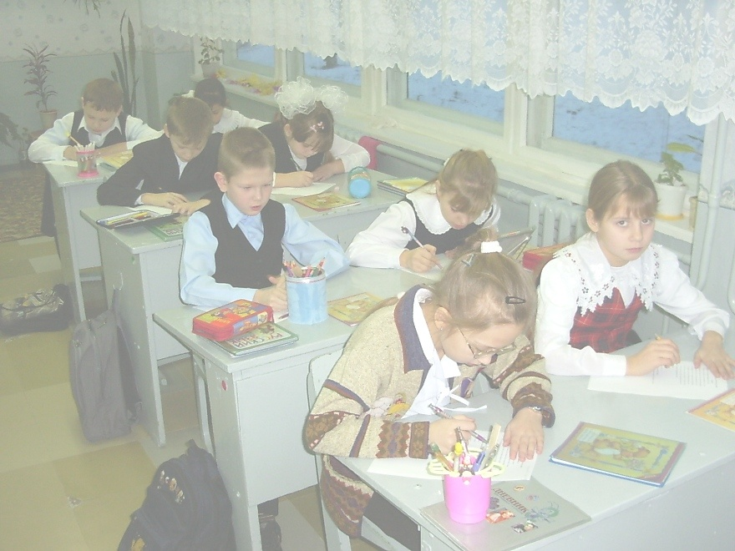
Приемы вычисления для случаев вида 26+4,95+5
урок математики
во 2-м «Б» классе
Зайцева Светлана Викторовна,
учитель начальных классов
МБОУ СОШ №10
с углубленным изучением отдельных предметов
г.Сургут-2011

Slide 2
Цель урока:
Познакомить с приёмами вычисления вида 26+4, 95+5.
Способствовать развитию коммуникативной компетенции, т.е. умению сотрудничать с другими людьми.
Способствовать умению работать в парах и группах.
При работе в парах воспитывать качества взаимопомощи, поддержки.
Расширять математический кругозор учащихся и прививать интерес к математике.

Slide 3
Задачи :
Учить находить значение числовых выражений удобным способом.
Закреплять умение заменять двузначное число суммой разрядных слагаемых.
Развивать математическую речь, логическое мышление.

Slide 4
?

Slide 5
Я надеюсь, что это бодрое и радостное настроение сохранится у вас на протяжении всего урока – путешествия.

Slide 6
Наш девиз:
"Не будь тороплив,
а будь терпелив".

Slide 7

Актуализация знаний (7минут)
Работа в парах. Повторение состава числа 10
«Начнём наше путешествие с Острова устного счета». Сначала мы повторим состав числа 10
5 ? 4 ? 7 ? 8 ? 9 ?
10
10
10
10
10

Slide 8
Что у вас получилось?
Перед вами листы бумаги. На них нарисованы цветы и пчёлки. Помогите каждой пчёлке найти свой цветок.
(один ученик выполняет задание у доски)
20+10 10+40
10+10 20+10
20
30
47
50

Slide 9
Чистописание
47
Посмотрите, одна из пчёлок напоминает нам о чистописании. А повторим мы сегодня написание тех цифр, из которых состоит число цветка, который оказался лишним. Что это за число? Почему оно лишнее? Из каких цифр состоит число?
* Какие еще числа можно составить из этих цифр? (Запишите в тетради самостоятельно)

Slide 10
Замени число суммой разрядных слагаемых.
Найди значение числовых выражений удобным способом.
7+22+1 30+5+10
Как удобнее вычислить?
Как вычислить удобным способом следующее выражение, в котором надо сложить только единицы? Почему?
8+3+7
74
44
99
77

Slide 11
Объяснение нового материала
Теперь пчёлка приглашает нас к Озеру новых знаний. Чтобы попасть к Озеру, давайте вспомним, как мы решали числовые выражения с помощью помощника – алгоритма. Какие действия выполняли?
Алгоритм сложения
Заменяю Получится Вычисляю
число….. пример удобным
способом

Slide 12
Постановка учебной задачи.
С помощью алгоритма сложения найдите значение числовых выражений.
34+5 34+50
(30+4)+5 ( 30+4)+50
34+5=39 34+50=84

Slide 13
Анализ новых числовых выражений
Теперь давайте попробуем с помощью нашего алгоритма найти значение новых числовых выражений:
26+4
(20+6)+4
26+4=30 95+5
(90+5)+5
95+5=100
Чем новые выражения отличаются от других? Подходит ли известный алгоритм для решения новых числовых выражений? Нужно в нём что- либо изменить?

Slide 14


Проверка
Потренируемся в решении новых числовых выражений, запишем и найдем сумму чисел. Разделимся на группы. Каждая группа решает по одному столбику из № 1 с.50, а наши пчёлки будут наблюдать.
(В каждой группе выбирается консультант.
Консультант рассказывает о свой работе и работе группы)

Slide 15

Физкультминутка
Пчёлка предлагает нам немного отдохнуть, приглашая на берег реки «Физкультурной»
«Пчёлка утречком проснулась.
Потянулась1,2,3,улыбнулась 1,2,3.
Раз- росой умылась,
Два- изящно покружилась,
Три- нагнулась и присела,
На четыре- полетела,
И на стул тихонько села».

Slide 16
Первичное закрепление
Пчёлки прилетели к улью числовых выражений и предлагают вам выполнить задание на время по вариантам.
I- вариант: Выписать и найти
значение выражений, в которых
удобно сначала сложить
единицы с единицами
II-вариант: Выписать и найти
значение выражений, в которых
удобно сначала сложить
десятки с десятками.
(Учащиеся обмениваются тетрадями и проверяют работы)
* Какие действия вы выполняли?
№ 2 с50

Slide 17
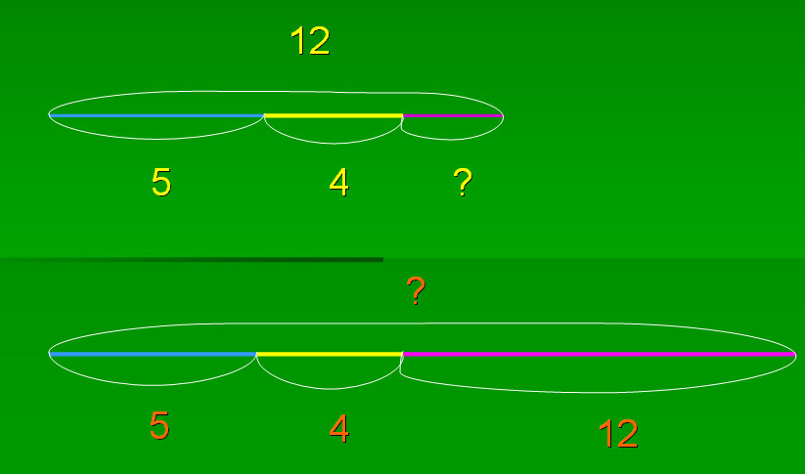
Остров задач
Посмотрите, теперь наши пчёлки на Острове задач. А до нас этот остров посетили две девочки Лена и Света. Там они уже успели поиграть в игру «Угадай мелодию». А что у них получилось, мы узнаем из задачи №3 с.49
Прочитайте задачу. Назовите условие.
Назовите вопрос. Какой схематический чертёж подходит?
Объясните.

Slide 18
Работа над задачей
Можно сразу ответить на вопрос задачи?
Что можно узнать, если по условию Света узнала столько же песен да еще 4? Каким действием?
5+4
Как узнать, сколько песен не узнала Света, если их было всего12?
12-5 +4
Можно ли записать такое выражение? Почему?
(12-5) +4
Какое выражение у вас получилось? Запишите и найдите его значение.
Как проверить, правильно ли решили? (составляют обратную задачу)

Slide 19
Работа над числовым выражением
Пчёлки предлагают нам потренироваться в составлении числовых выражений по математическому высказыванию. Составьте из чисел и знаков выражения по заданию учебника.
№ 5 с.50 (Класс делится на 3 группы. Чья группа выполнит быстрее и точнее. По одному человеку из каждой группы работают у доски, затем дети сверяются с их решением).

Slide 20
Станция «Творческая»
№ 2. Придумайте по данным числам и знакам числовые выражения, найдите их значение.
I вариант – 2 задание.
II вариант – 1 задание.

Slide 21
Задание №1
45 3 51
2 9 =
48
- 5 47 <
> +
Задание № 2
55 + 6
84 5
77 - 8
92 > < 3 =

Slide 22
Домашнее задание
№4, №6 стр. 50.

Slide 23
Блиц – турнир
У каждого на столе тесты. Нужно выбрать и обвести правильные ответы.
Коля подтянулся 14 раз, а Саша на 2 раза меньше. Сколько раз подтянулся Саша?
14+2 14-2 1
Ответ: 14-2=12(раз)
Вася отжался 14 раз, а Миша на 2 раза больше. Сколько раз отжался Миша?
14+2 14-2
Ответ: 14+2=16 (раз)

Slide 24
Блиц – турнир
3. Маша идёт до школы 15 минут, а Вера добегает за 5 минут. На сколько дольше идёт до школы Маша?
15+5 15-5
Ответ: 15-5=10(мин)

Slide 25
Блиц – турнир
4. Юра собрал 6 вёдер картофеля, а папа на 3 больше. Сколько вёдер картофеля собрал папа?
6+3 6-3
Ответ: 6+3=9(в.)
5. Таня съела 12 слив, а Оля на 3 меньше. Сколько слив съела Оля?
12+3 12-3
Ответ: 12-3=15(с.)

Slide 26
Итог урока
Наше путешествие подошло к концу.
Какое открытие вы сделали сегодня на уроке?
Что вам помогло в решении примеров?
Вспомните действия, которые вы выполняли.

Slide 27
Рефлексия
*Кто доволен своей работой на уроке?
*Что было легко на уроке?
* Что было трудно на уроке?

